Slide 1
Módulo 13

Slide 2
BackEnd Java
Rodrigo Pires

Slide 3
Interfaces, heranças, composição e agregação

Slide 4
Interfaces
1

Slide 5
Interfaces
Interface: Interface é um contrato que quando assumido por uma classe deve ser implementado.

Slide 6
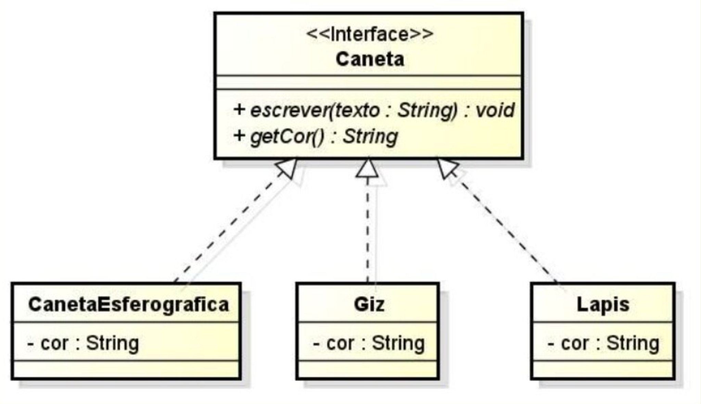
Interfaces

Slide 7
Classes abstratas
2

Slide 8
Classe abstrata
Classe abstrata: Uma classe abstrata é uma classe que serve de modelo para outras classes. Ela sempre será uma superclasse genérica, e suas subclasses serão mais específicas. Além disso, ela não pode ser instanciada e pode conter ou não métodos abstratos, podendo ser implementados nas classes descendentes.
Herança: A herança é um mecanismo da Orientação a Objeto que permite criar novas classes a partir de classes já existentes, aproveitando-se das características existentes na classe a ser estendida. A linguagem Java permite o uso de herança simples, mas não permite a implementação de herança múltipla.

Slide 9
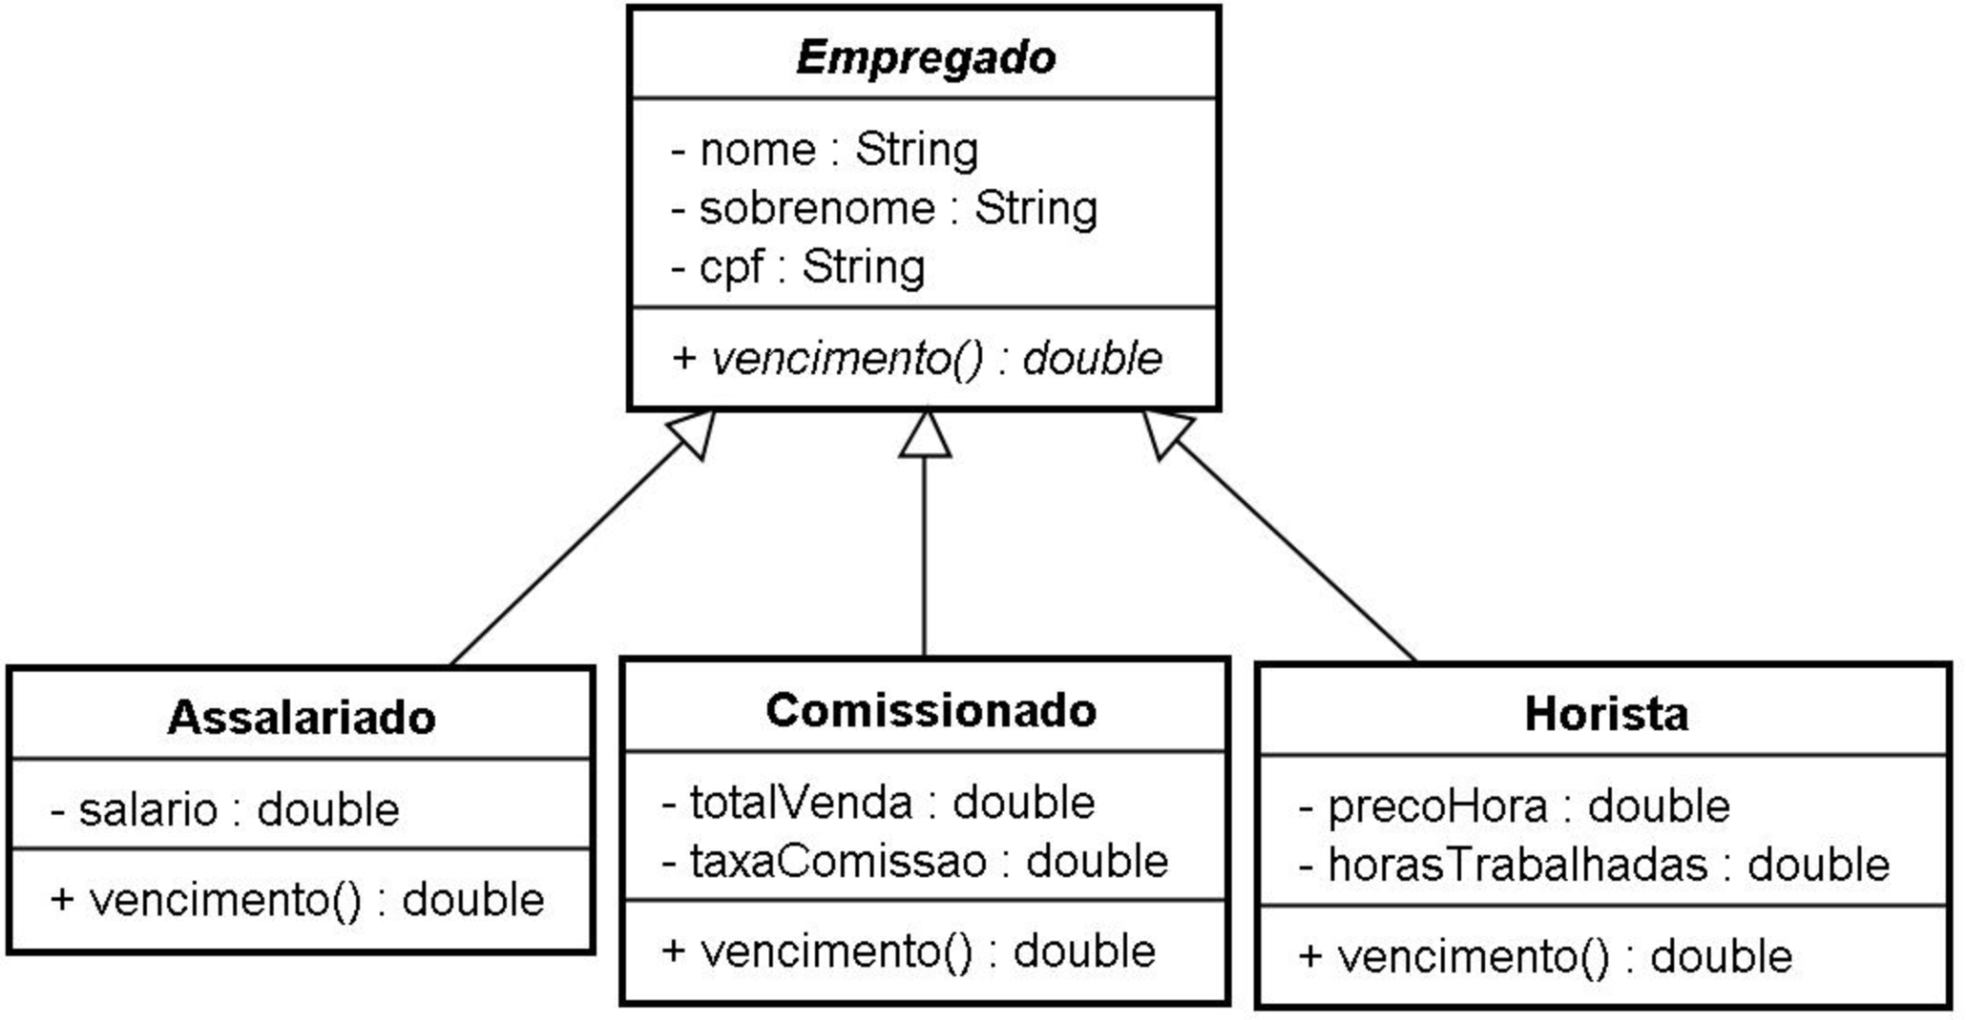
Classe abstrata

Slide 10
Agregação e composição
3

Slide 11
Agregação
Agregação: É quando um objeto necessita de outro objeto já criado para existir.

Slide 12
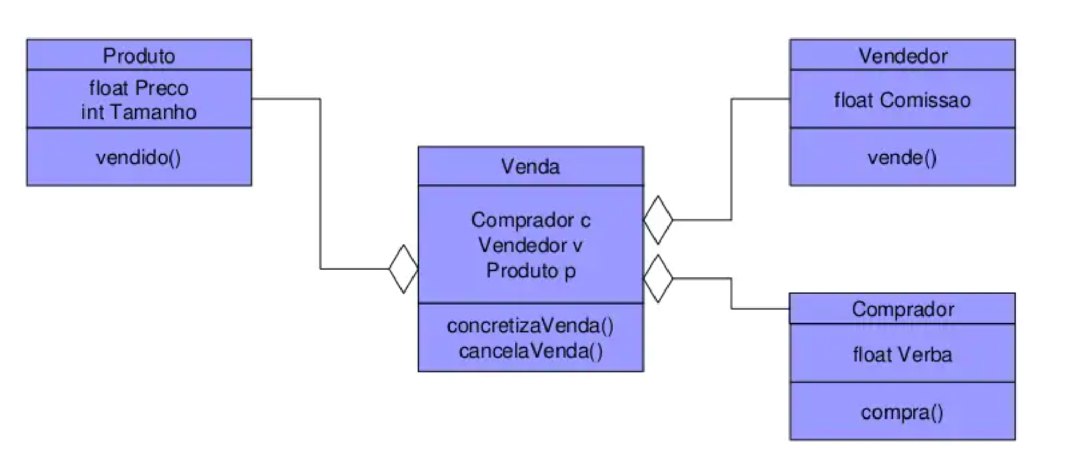
Agregação

Slide 13
Composição
Composição: É quando o objeto não depende de outro, mas quando um objeto morre ou é excluído, ele exclui todos os seus relacionamentos,

Slide 14
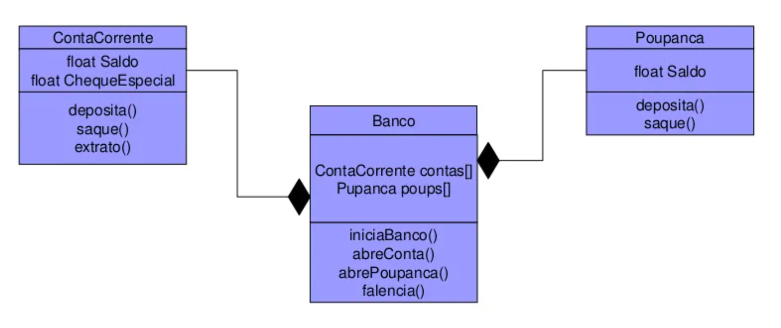
Composição

Slide 15
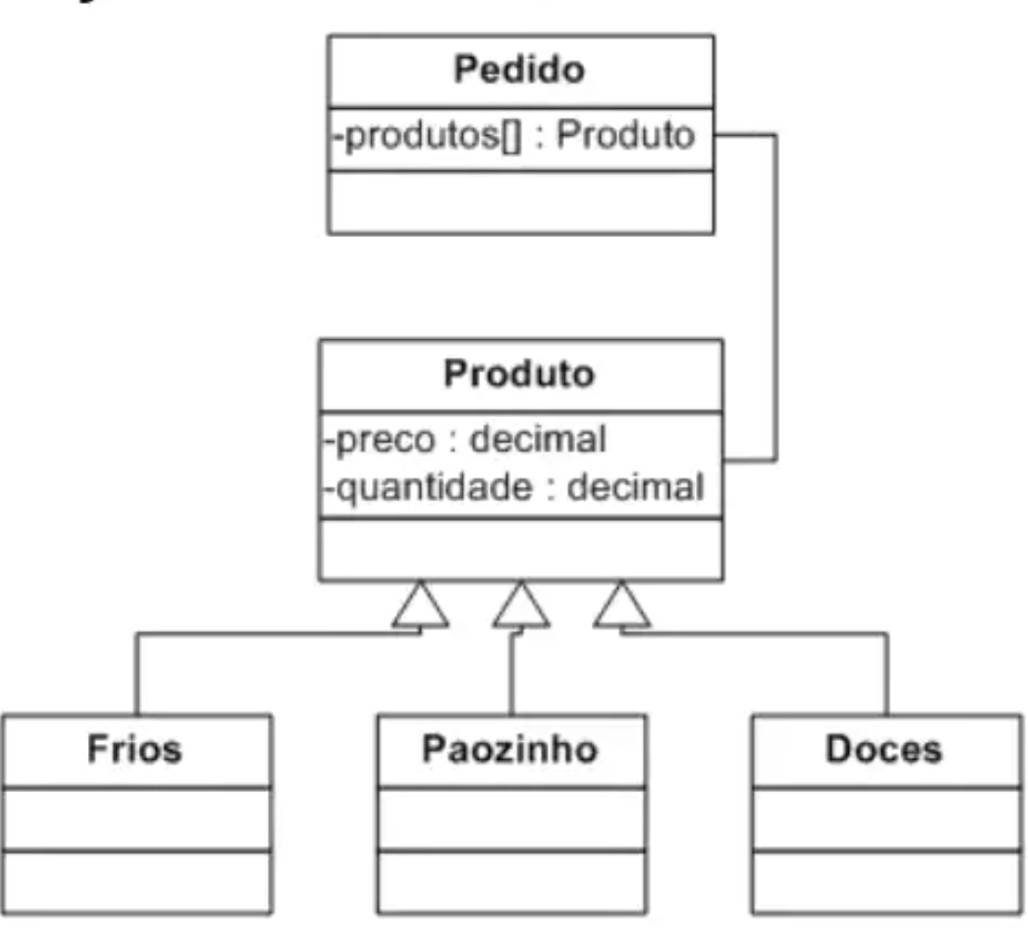
Exemplo Bônus
Olhar no projeto ExemplosMod13 no pacote br.com.rpires.exemplo.abstracao.bonus

Slide 16
Referências
Exemplos disponíveis no meu github:
https://github.com/digaomilleniun/backend-java-ebac

